Slide 1
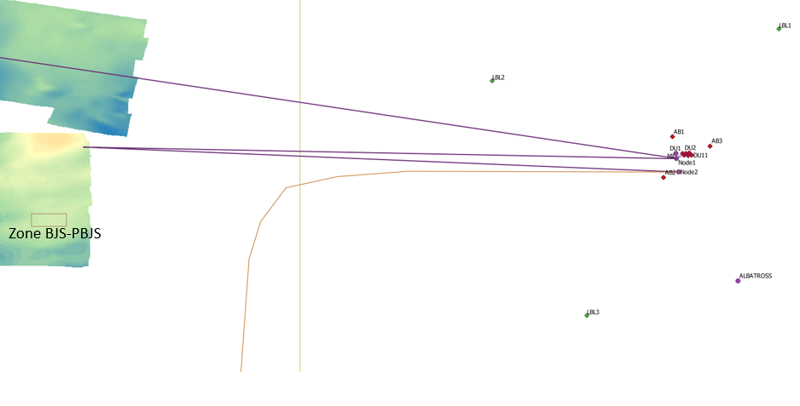
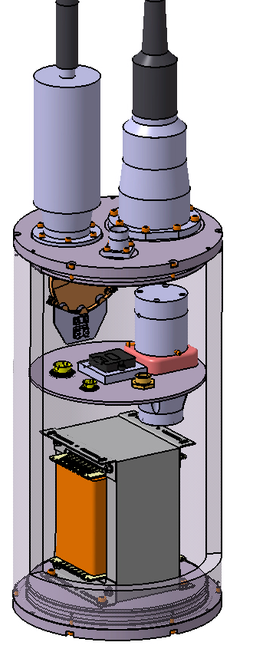
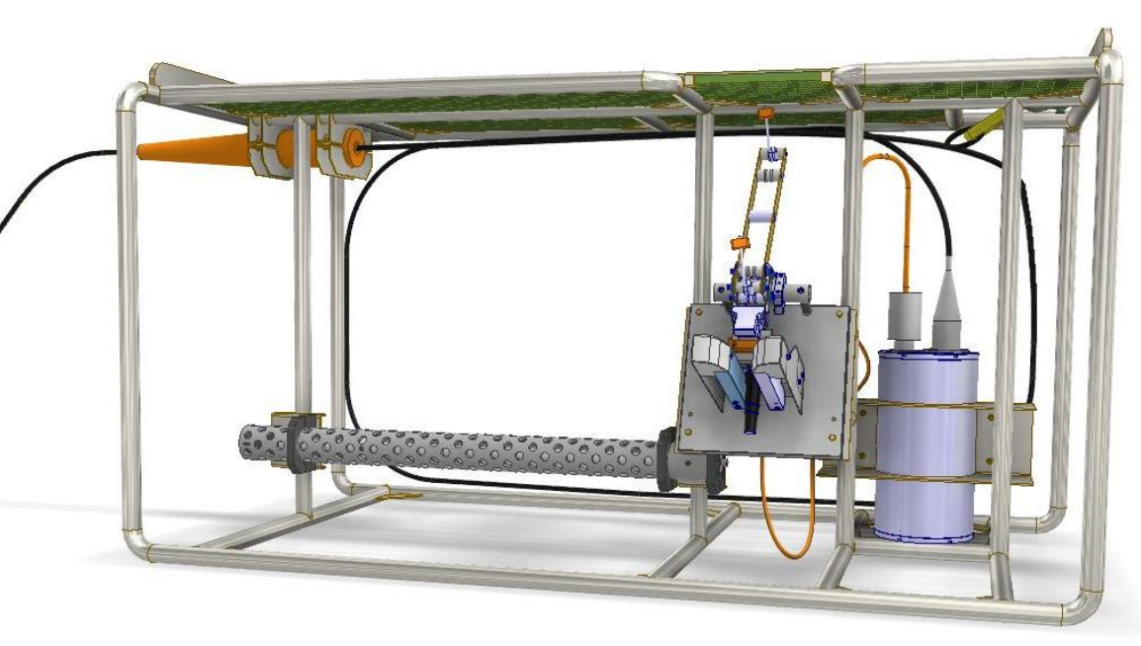
STATUS PBJS : Présentation générale
Document : P. Lamare – Réunion avancement PBJS 16.09.21
Document : P. Lagier
1,5 x 1,5 x 3m
450 kg air / 250 kg eau
Document : Carl Gojak – Karim Mahiouz. DT INSU
Le : 29.09.21 Ph. LAGIER p.1

Slide 2
STATUS PBJS : Collaboration
CPPM
DT-INSU
M. Billault - A. Cosquer – P. Lagier - P. Lamare - S. Théraube + V. Bertin
C. Gojak – K. Mahiouz
Enceinte container
Transformateur et équipement
Outillage de connection
Electrode et connectique
Pénétrateur/câble
Jumper
Test HP
Châssis nu
Simulation mécanique châssis
Fourreau anode et brides
Bending restrictor
Commun
Test déformée châssis
Assemblage châssis
Tests connection avec BJS
Le : 29.09.21 Ph. LAGIER p.2

Slide 3
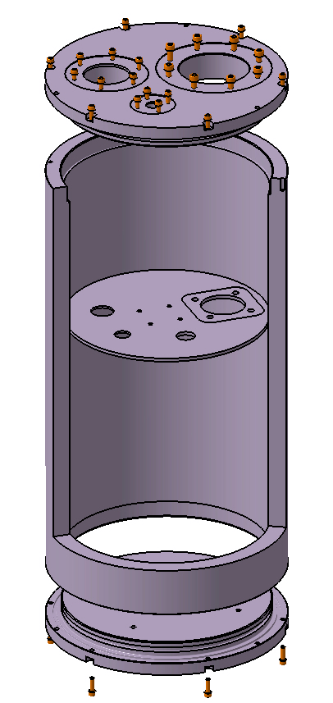
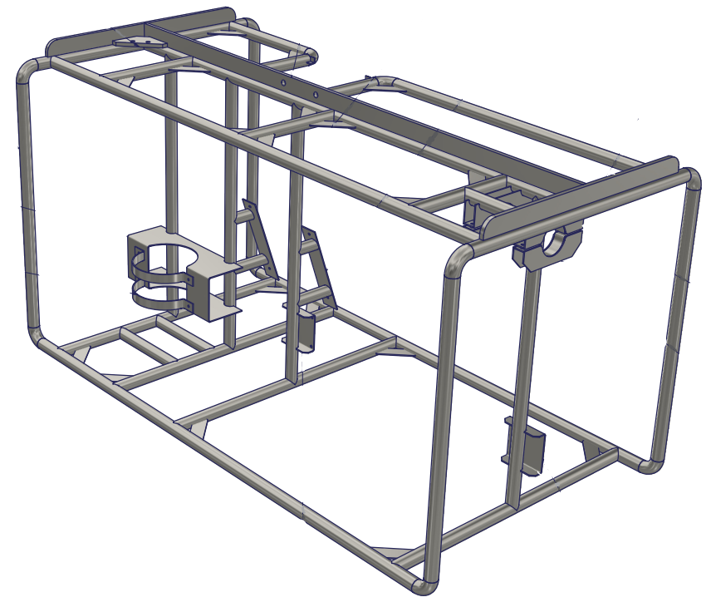
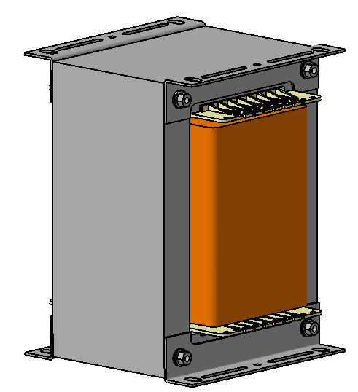
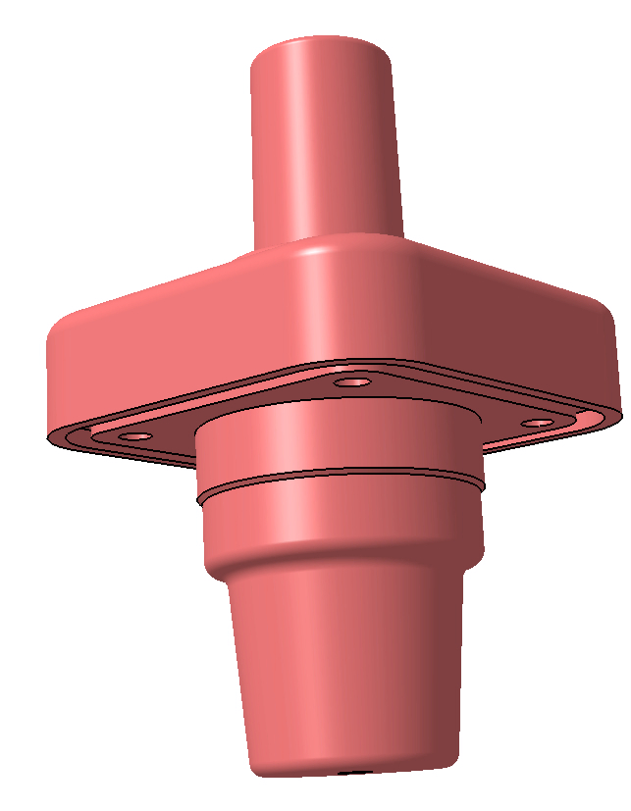
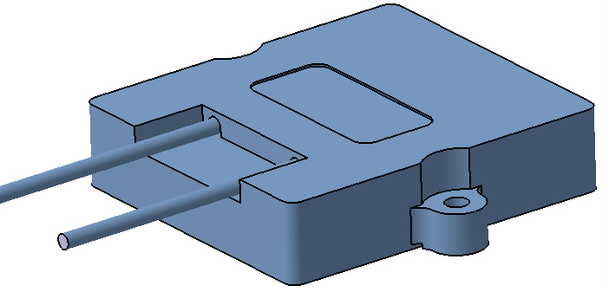
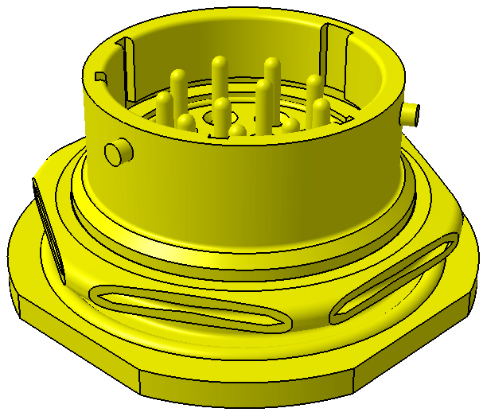
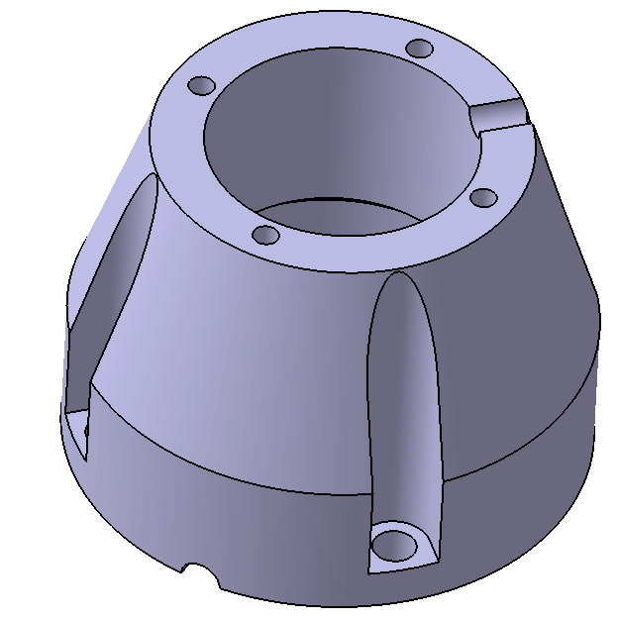
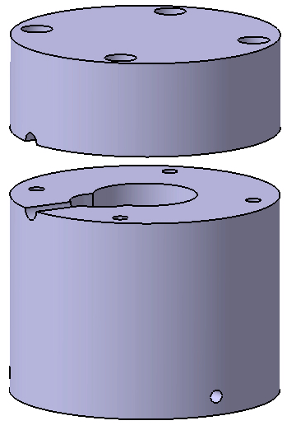
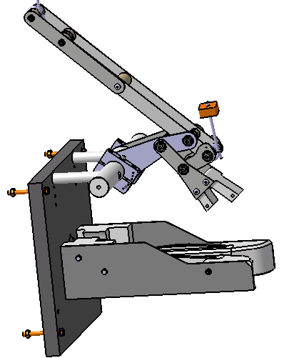
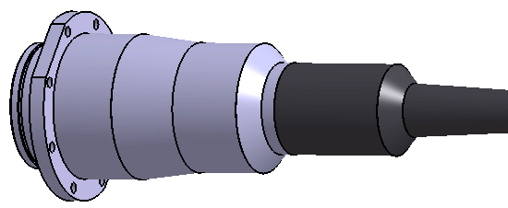
STATUS PBJS : livraisons
Dispo
Sem. 40
29 octobre
Le : 29.09.21 Ph. LAGIER p.3

Slide 4
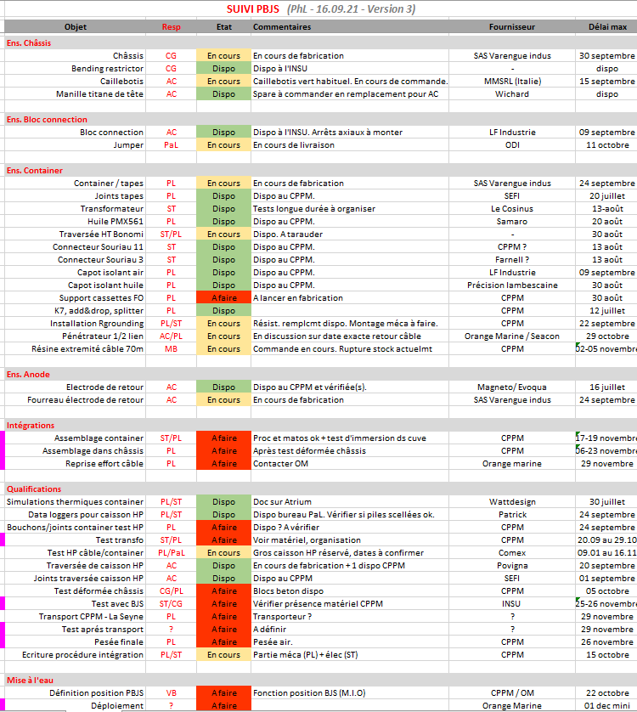
STATUS PBJS : planning
Le : 29.09.21 Ph. LAGIER p.4

Slide 5
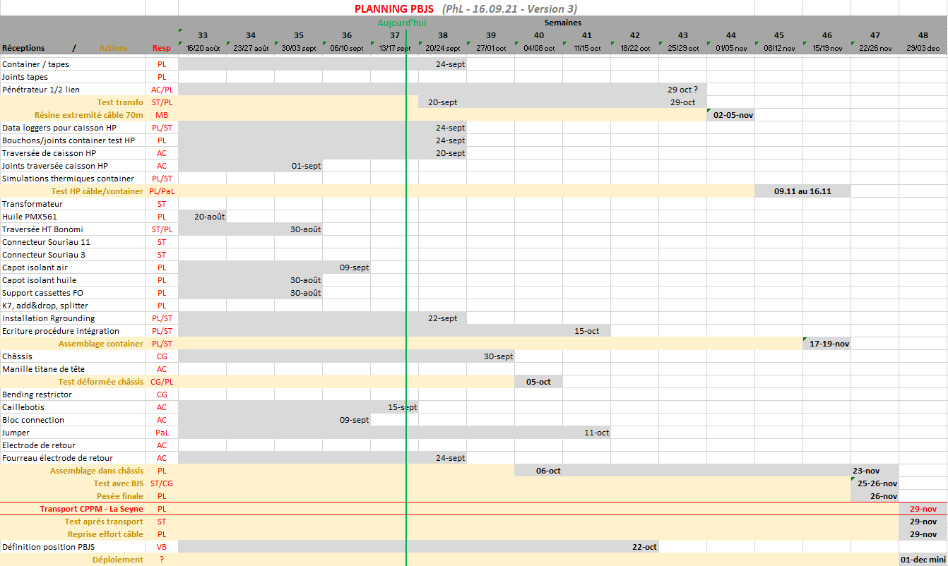
STATUS PBJS : planning
Le : 29.09.21 Ph. LAGIER p.5

Slide 6
STATUS PBJS : budget
OBJETS | COÛTS
Ens. Châssis | 22150
Ens. Bloc connection | 41500
Ens. Container | 36450
Ens. Anode retour | 5000
Intégration | 2000
Qualification | 13900
TOTAL | 121 000
Châssis, caillebotis, manille titane, bending restrictor
Bloc, jumper
Enceinte, instrumentation, pénétrateur Seacon
Anode, fourreau, connectique
Bosse câble
Simu thermiques, test HP Comex
Hors matériel dispo CPPM, transport @ La seyne, survey zone, déploiement
Le : 29.09.21 Ph. LAGIER p.6

